Slide 1

Биодеградируемые пластыри для дёсен

Slide 2
ПРОБЛЕМА
1. Постоянная необходимость в полоскании полости рта:
Частое полоскание рта необходимо для снижения количества патогенных микроорганизмов, уменьшения воспаления, боли и ускорения заживления слизистой оболочки
При воспалении необходимо регулярно полоскать рот (после каждого приёма пищи, при более сильном воспалении каждые 1-2 часа), что является не совсем удобным в повседневной жизни. Однако при отсутствии полоскания уже через 48 часов количество бактерий может привысить 10^9 КОЕ (колонеобразующих единиц)
2. Попадание агрессивной пищи на раны:
При употреблении пищи, могут возникнуть резкие болевые ощущения, так как агрессивные продукты раздражают повреждённые ткани, усиливают воспаление, боль и дискомфорт, а в некоторых случаях могут привести к осложнениям.
Доказано, что слизистая оболочка рта в зоне повреждения лишена лишена защитного эпителиального слоя, что запускает последующие разрушительные механизмы. Восстановление даже небольшого участка (1-2 мм) в норме занимает не менее 5-7 суток, но при хроническом воспалении этот срок увеличивается до 3-4 недель.

Slide 3
ПРОБЛЕМА
3. Кровоточивость и хрупкость сосудов:
При воспалениях кровоточивость сосудов являются характерными проявлениями патологического процесса. Эти состояния связаны с повреждением сосудистой стенки, нарушением микроциркуляции и дисфункцией эндотелия.
При воспалении капилляры десны становятся ломкими, это прямое следствие изменения микроциркуляторного русла. В зоне воспаления проницаемость сосудов возрастает в 3-5 раз, а скорость кровотока снижается на 40-60%. Десны кровоточат при чистке зубов, приеме пищи или даже от легкого прикосновения. 90% пациентов с гингивитом кровоточивость является 1-ым заметным симптомом.
4. Разрушение соединительной ткани
Разрушение соединительной ткани — это патологический процесс, при котором нарушается структура и функции волокнистого материала, обеспечивающего опору, связь между тканями и органами, а также выполняющего защитную, трофическую и транспортную функции.
Необратимый патологический процесс. Без лечения в течение 6-12 месяцев он приводит к разрушению связочного аппарата зуба: потеря костной ткани может составлять до 0,5-1 мм в месяц, а глубина пародонтальных карманов увеличивается до 5 мл и более. На поздних стадиях потеря зубов наблюдается у 30-50% нелеченых пациентов.

Slide 4
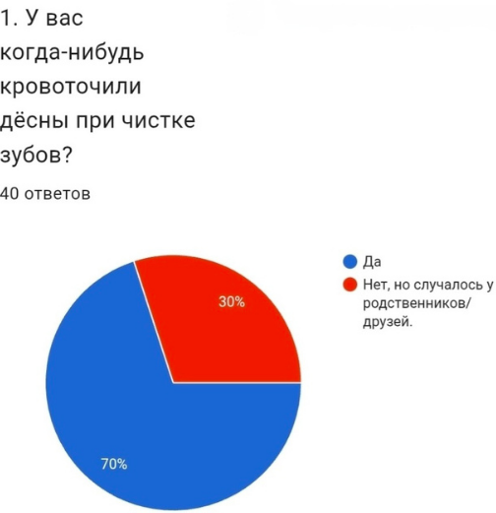
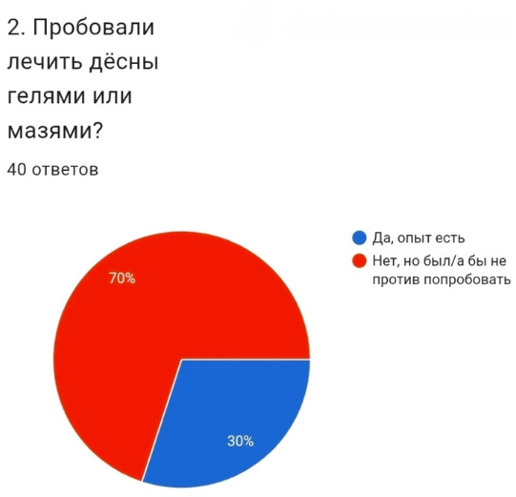
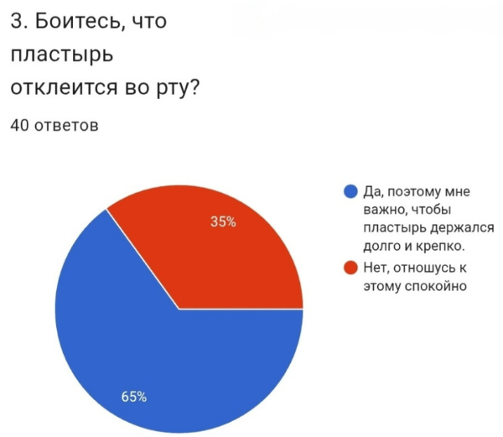
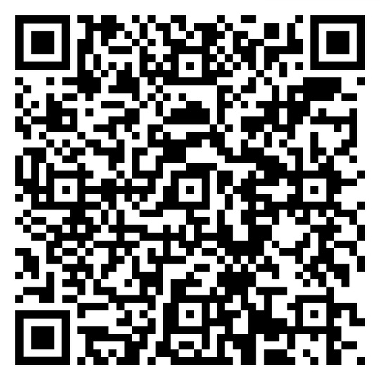
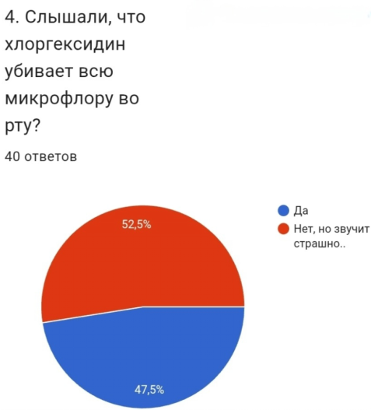
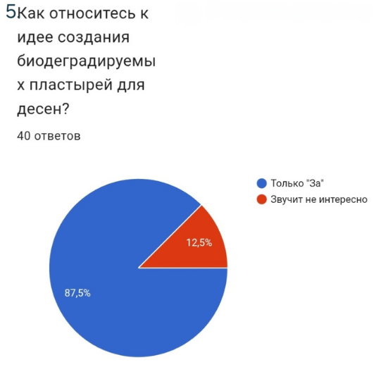
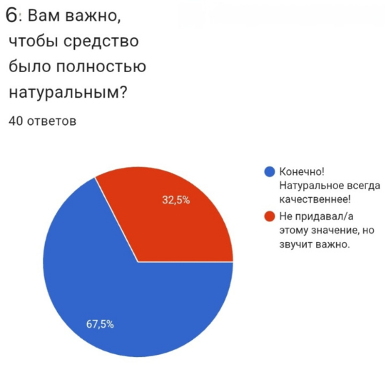
АКТУАЛЬНОСТЬ

Slide 5
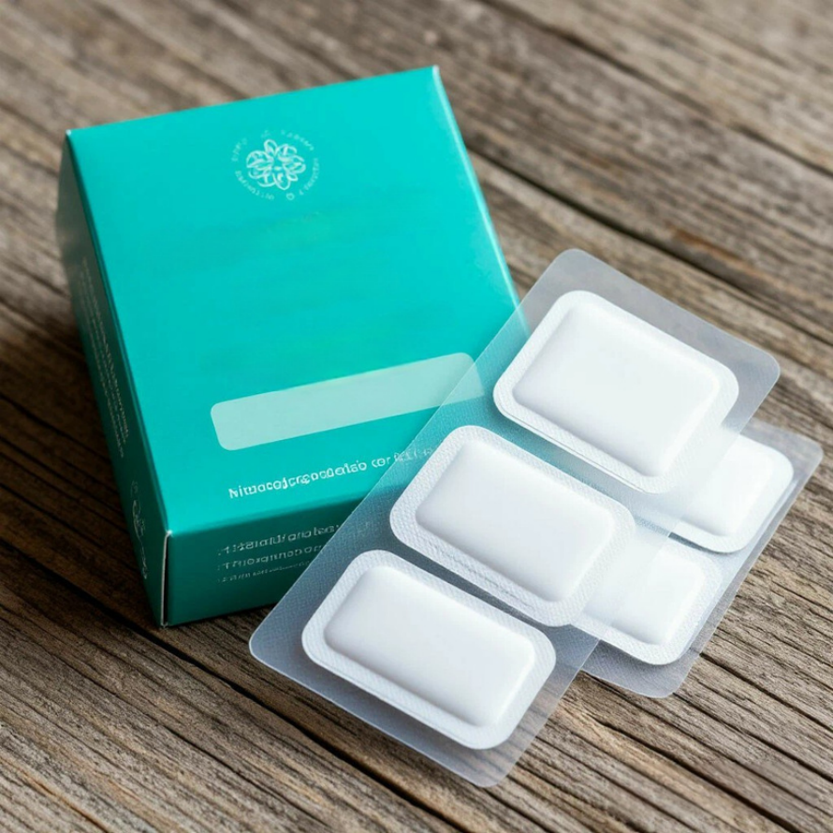
РЕШЕНИЕ
Технологические направления (в соответствии с перечнем критических и сквозных технологий): технология разработки медицинских изделий нового поколения, включая биогибридные, бионические технологии и нейротехнологии.
Биодеградируемый пластырь для дёсен
Инновационный биодеградируемый пластырь для дёсен — это современное средство для комплексного ухода и лечения заболеваний пародонта. Продукт сочетает передовые биотехнологии и щадящее воздействие на микробиом полости рта.
Текущие параметры:
    Основа (матрица):
    альгинат натрия;
    экзополисахариды морских микроорганизмов (обеспечивают влажную адгезию к слизистой);
    ихтиоколлаген (получен из чешуи/кожи рыб);
    шёлковый фиброин (создаёт каркас с контролируемой скоростью растворения).
    Активный состав:
    лизаты лактобактерий (Lactobacillus reuteri);
    умные антимикробные пептиды (AMPs);
    фито‑неоэндорфины или капсаицин в микродозах;
    растительные экзосомы (получены из сока алоэ вера или женьшеня).
Целевые параметры:
    Адгезия (надёжная фиксация во влажной среде);
    Антимикробное действие (подавляет патогены, не нарушая полезную микрофлору);
    Противовоспалительный эффект (уменьшает отёк и покраснения);
    Обезболивание (блокирует болевые рецепторы без заморозки);
    Регенерация (стимулирует восстановление тканей);
    Биодеградация (растворяется с контролируемой скоростью).

Slide 6
РЕШЕНИЕ
Гингивит: уменьшает воспаление, кровоточивость и отёк дёсен.
Пародонтит лёгкой и средней
степени: подавляет ключевые патогены, замедляет
прогрессирование заболевания.
Болевой синдром при воспалении дёсен: обеспечивает быстрое и безопасное обезболивание.
Дискомфорт при ношении традиционных средств: комфортная фиксация без раздражения слизистой.
Необходимость частого
применения лекарств: пролонгированное действие за счёт контролируемого высвобождения активных веществ.
Нарушение микробиома полости рта: сохраняет полезную микрофлору, в отличие от антисептиков.
Медленная регенерация тканей: ускоряет заживление за счёт растительных экзосом и факторов роста.

Slide 7
КОНКУРЕНТЫ И АНАЛОГИ
Фирма | Характеристика | Прямой | Косвенный | Ключевой
1. ООО «Стомед», Диплен-Дента | Страна производства Россия; выпуск с начала 2000-х. Плёнки содержат антисептики, анестетики, ферменты. Фиксируются на десну за счёт адгезии, но требуют сухости слизистой при наклеивании. Не растворяются – их нужно снимать через 3-8 часов. Частично защищают от пищи, но быстро отклеиваются. Ткани регенерируются слабо, так как содержат для этого только ферменты. | + |  | +
2. «Фармстандрт», Метрогил Дента | Страна производства Россия; выпуск с начала 2000-х. Гель в шприце, таблетки для рассасывания, аппликция на слизистую. Не фиксируются на долго, быстро смываются слюной, не защищают рану от пищи. Не растворяются самостоятельно, нужно смывать. Содержит хлоргексидин, который разрушает микробиом. Регенерации тканей нет, так как содержит только антисептик и анестетик. |  | +
3. ООО «Сплат» | Страна производства Россия; выпуск с 2000-х. Гели, ополаскиватели. Основные действующие компоненты бензидамин, прополис, хлоргексидин, папаин (агрессивный состав). Средства не создают защитную плёнку, не блокируют контакт с пищей, требуют многократного применения в день, потому что плохо держатся. Не растворяются самостоятельно. Регенерация (слабая) происходит только за счёт прополиса. |  | +

Slide 8
КОНКУРЕНТЫ И АНАЛОГИ
Критерии | Биодеградируемые пластыри для дёсен | Диплен-Дента | Метрогил Дента | ООО «СПЛАТ»
1. Адгезия во влажной среде | 4 | 3 | 1 | 2
2. Биодеградация (не требует удаления) | 5 | 1 | 2 | 2
3. Сохранение микробиома | 5 | 3 | 1 | 3
4. Защита раны от пищи | 5 | 4 | 1 | 1
5. Регенерация тканей | 5 | 2 | 1 | 2
Средний балл | 4,8 | 2,6 | 1,2 | 2
По всем пяти ключевым критериям - влажной адгезии, биодеградации, сохранению микробиома, защите от пищи и регенерации - наш проект превосходит конкурентов, которые либо не растворяются, либо содержат агрессивные антисептики и не созздают защитного барьера.

Slide 9
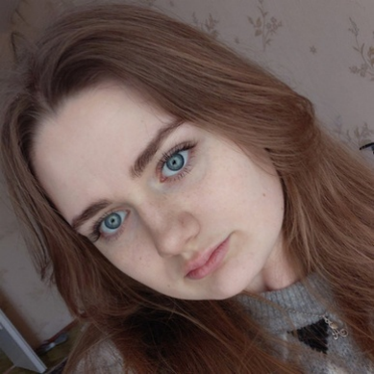

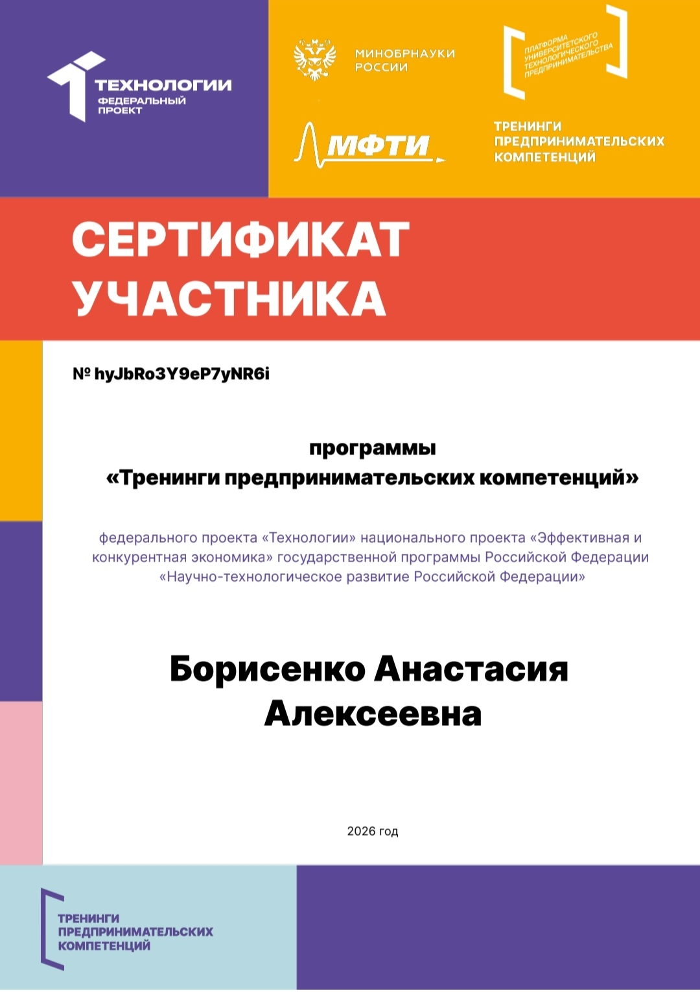
Команда проекта
ФИО/номер группы | Борисенко Анастасия Алексеевна 52СТ Почта: borboriska790@gmail.com ВКонтакте: @id647305310 | Кравченко Полина Сергеевна 52СТ Почта: pikakravt@yandex.ru ВКонтакте: @kps_v1
Роль в проекте | Дизайнер | Аналитик
Soft skills | 1. Ответственность 2. Пунктуальность 3. Организованность | 1. Отзывчивость 2. Активность 3. Креативность
Hard skills | 1. Создавать красивые презентации 2. Тайм-менеджмент 3. Способности в рукоделии | 1. Ораторские способности 2. Организатор мероприятий 3. Навыки дизайна

Slide 10

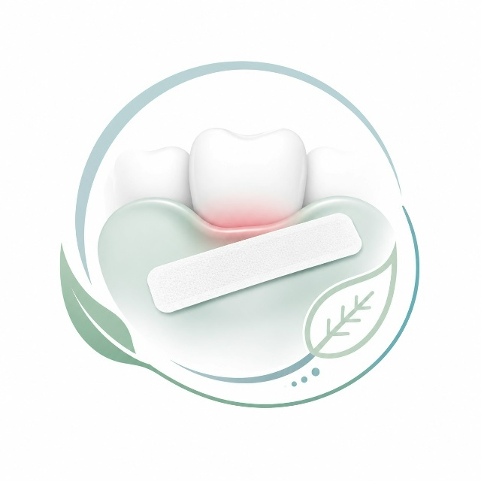
Биотехнология заживления.
Без следа и без боли!

